Slide 1
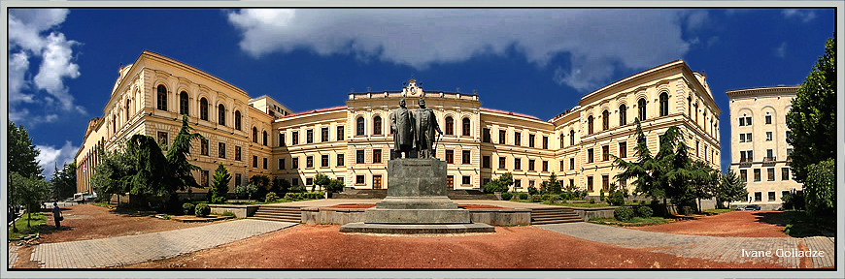
Welcome
Presentation By 1st Classical Gymnasium’s ‘Community of Python(L.N.C)’
პრეზენტაციას წარმოგიდგენთ 1 კლასიკური გიმნაზიის ‘პითონის საზოგადოება(ლ.ნ.ც)’

Slide 2
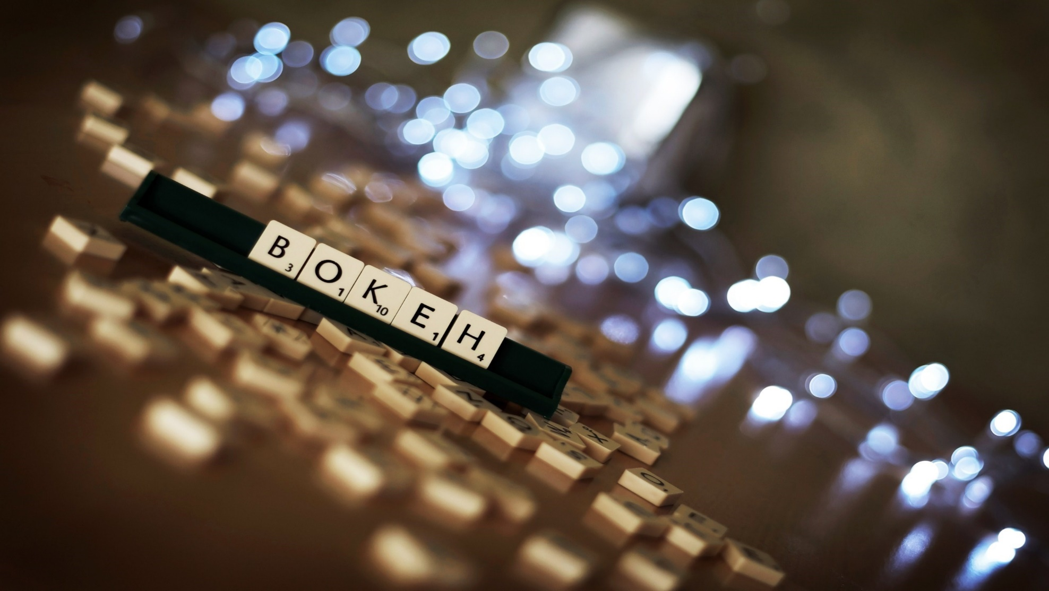
Introducting: The board game prototype წარმოგიდგენთ: სამაგიდო თამაშს პროტოტიპს

Slide 3
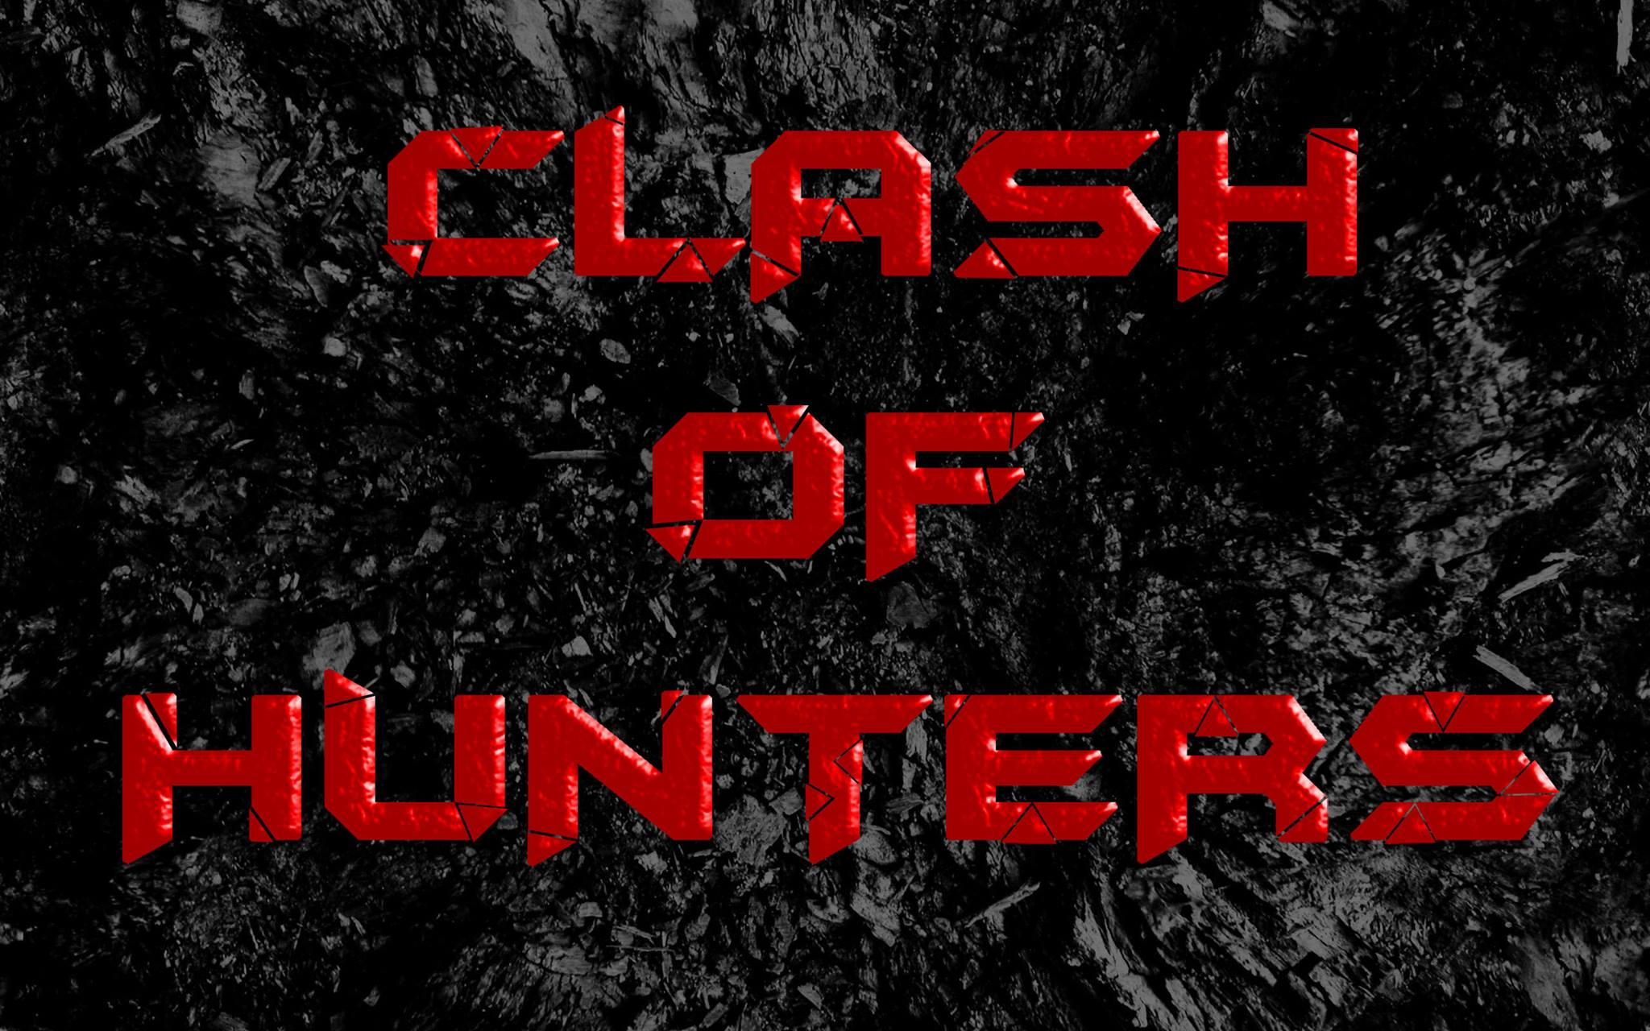
CLASH OF HUNTERS/მონადირეთა ბრძოლა! Version(alpha0.1)

Slide 4
თამაშის შექმნის მოტივები/თემატიკა
დალი — ქართულ მითოლოგიაში ნადირობის ქალღმერთი, ველური ცხოველების მფარველი. საქართველოს მთიანეთში (უმეტესად სვანეთში) გავრცელებული გადმოცემების თანახმად, დალის გარეგნობა მზეთუნახავის გარეგნობას წააგავს. დალი მიუვალ კლდეებზე ცხოვრობს, საიდანაც ეშვება მისი ოქროს თმები. დალი მაქციაა, მას შეუძლია ადამიანს გამოეცხადოს ცხოველის ან ფრინველის სახით. მის რჩეულ მონადირეს, რომელიც მასთან სიყვარულს გაიზიარებს, დალი ეხმარება ნადირობაში მანამ, სანამ მონადირე მათი სიყვარულის საიდუმლოს ინახავს. ამ პირობის დამრღვევი მონადირე აუცილებლად იღუპება. დალის და უცნობი მონადირის შვილად ითვლება ამირანი.

Slide 5
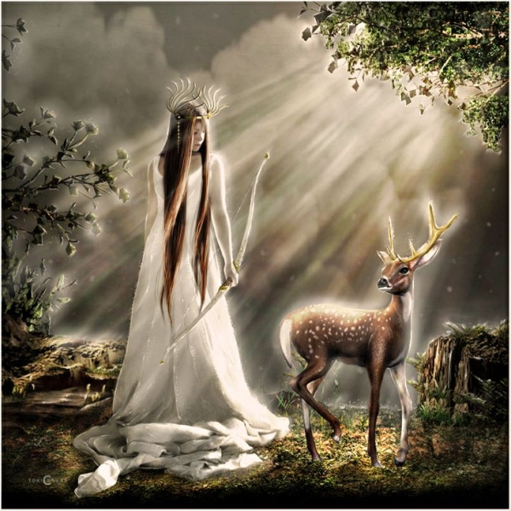

Slide 6
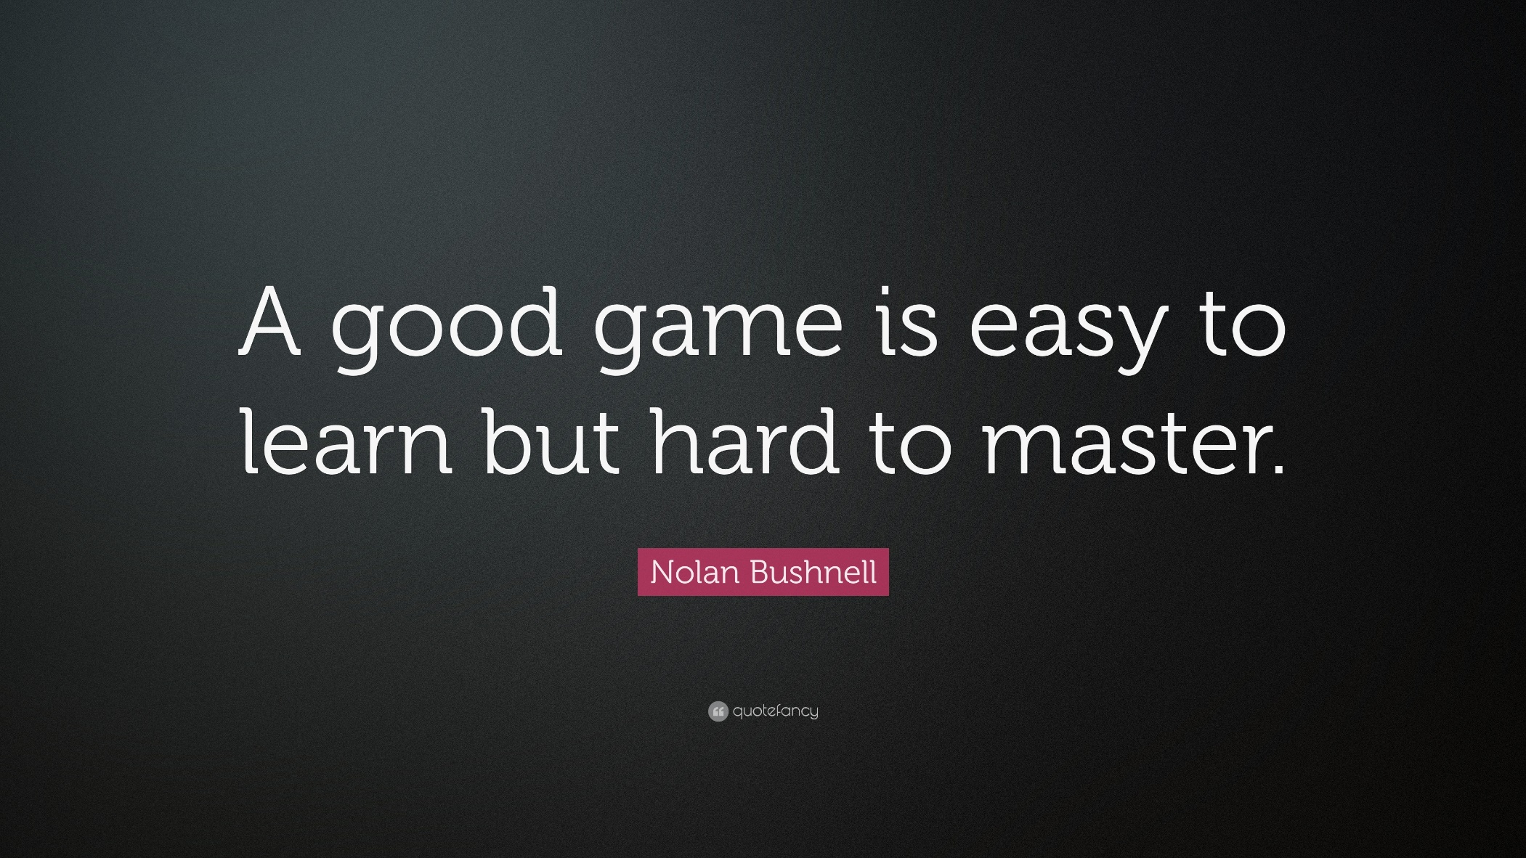
Inspiration/მოტივაცია

Slide 7
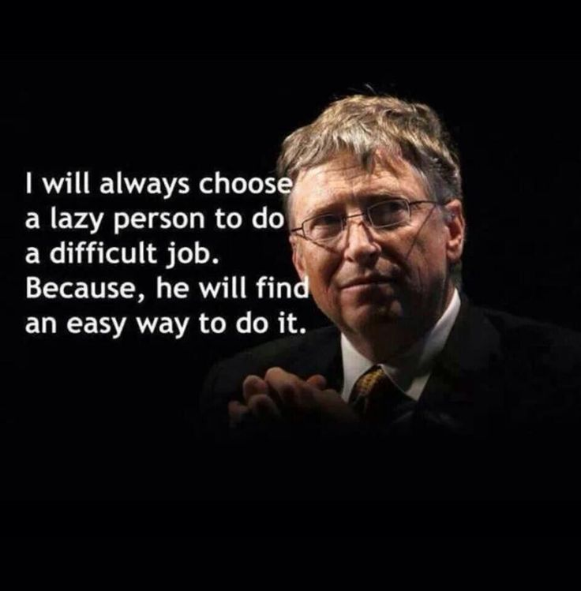
ჩვენი ჯგუფი კი ზარმაცი ხალხითაა დაკომპლეკტებული

Slide 8
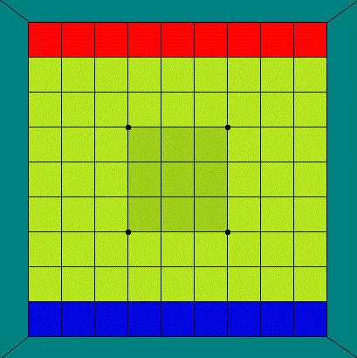
Gameplay/თამაში

Slide 9

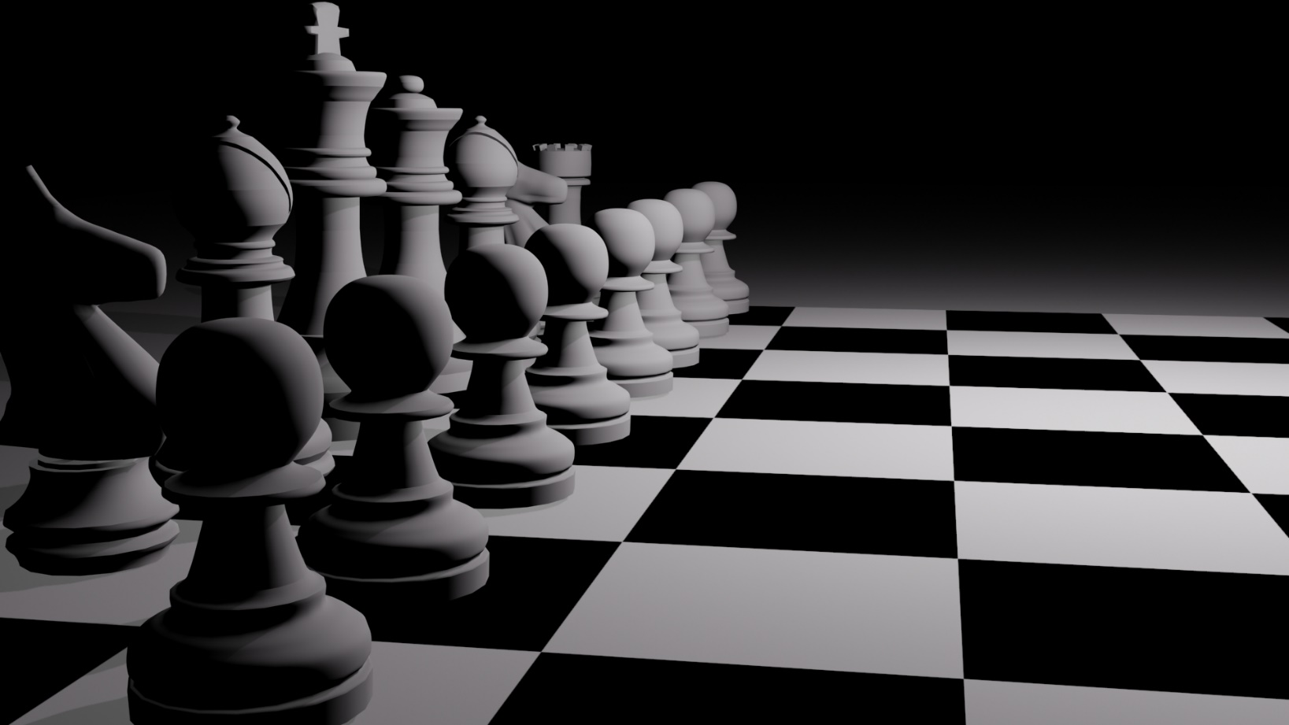
We used/გამოვიყენეთ

Slide 10
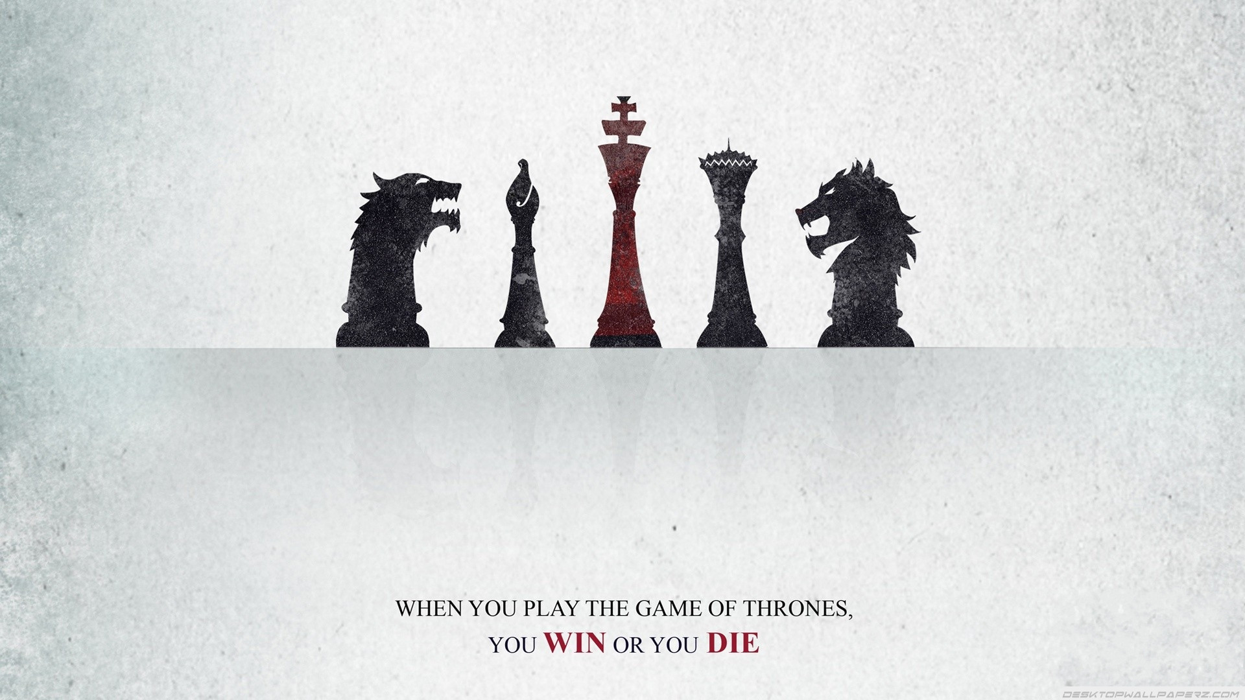
How to play/წესები

Slide 11
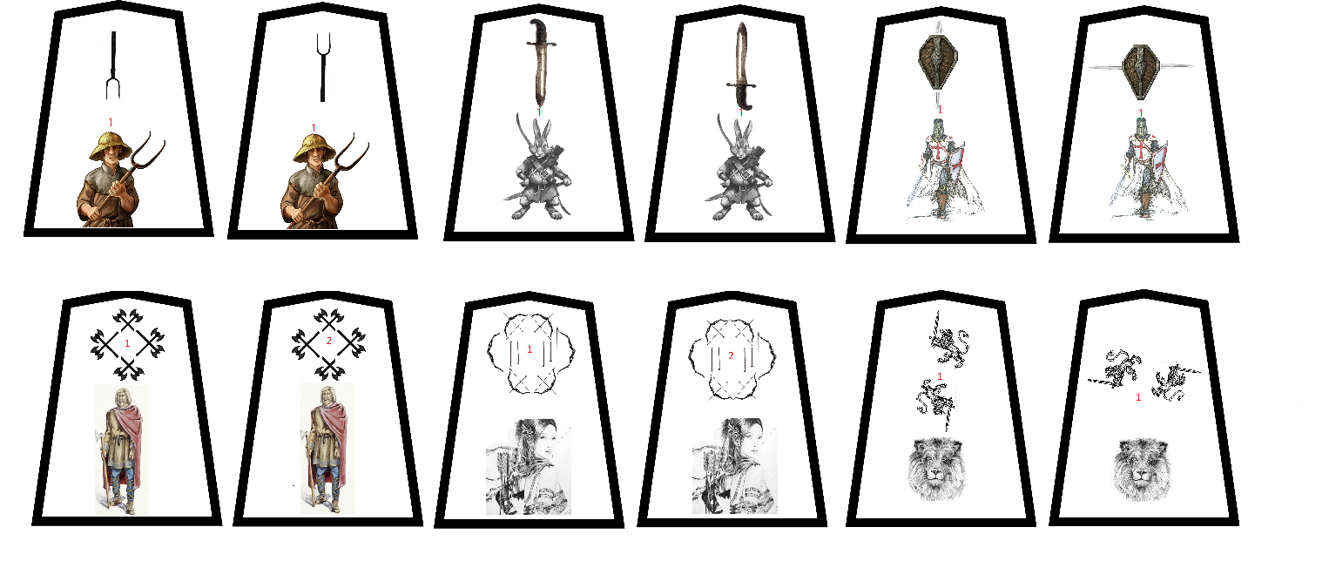
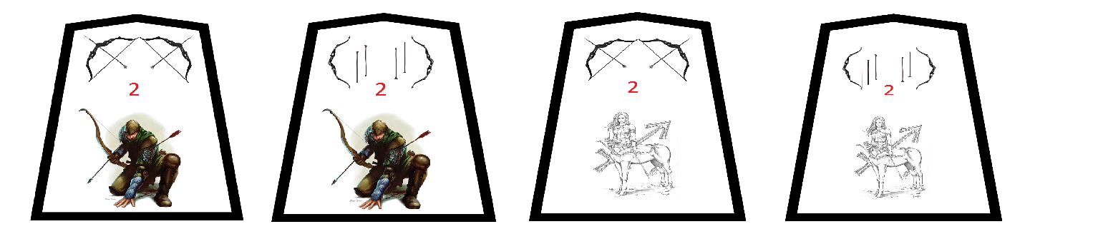
Board&Piecies/დაფა&ფიგურები

Slide 12

Marksman/მშვილდოსანი

Slide 13
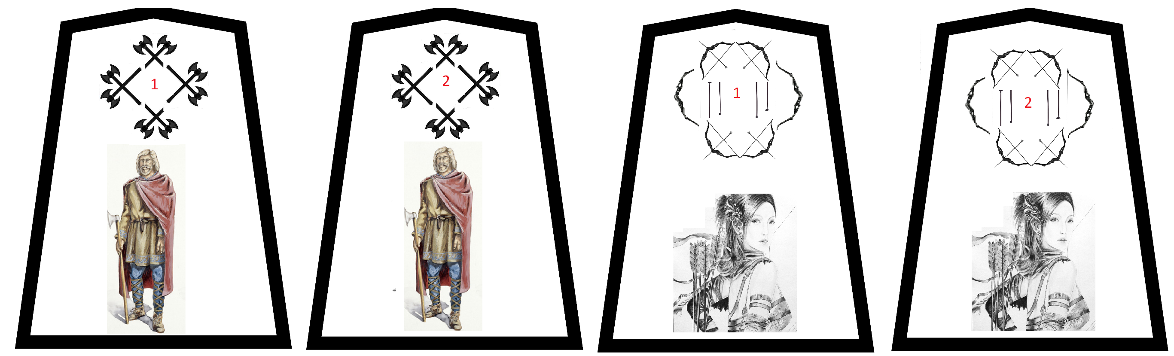
Dali&Unknown Hunter/დალი&უცნობი მონადირე

Slide 14
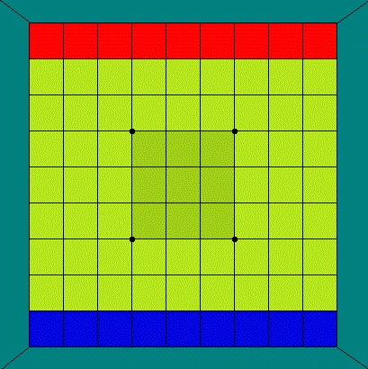
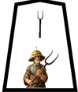
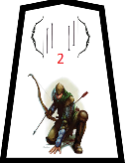

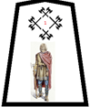
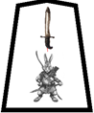
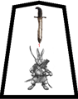
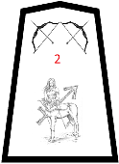
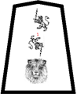


Slide 15
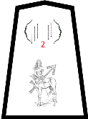

Slide 16
Exceptions/გამონაკლისები
1.თუ მოთამაშეს ფიგურები გაუთავდა ან მოთამაშე ვერ ახერხებს სვლას და მას არ ააქვს საშუალება ფიგურის წინ სვლის ან/მოკვლის საშუალება თამაში მთავრდება და ითვლება ქულები.
2.თუ ფიგურას შეუძლია ორ სვლაზე კვლა და მას ეფარება თავისი ფიგურა /ან მოწინააღმდეგე ამ ფიგურას ააქვს უფლება გადაახტეს მათ და მოკლას მოწინააღმდეგის ფიგურა
3.თუ მოთამაშე არასწორად ითამაშებს ფიგურას იგულისხმება თუ ფიგურამ სამ სვლაზე მოკლა მოწინააღმდეგის ქვა , ან გადატრიალება დაავიწყდება , ან სვლისას ითაღლითებს მოთამაშე წაგებულად ჩაითვლება!

Slide 17

Thanks/მადლობთ ყურაღებისთვის

